Slide 1
Introdução ao Sistema Operacional Linux
Responsáveis:
Professora Dra. Renata Spolon Lobato
Graduando Gabriel Henrique Martinez Saraiva
Aula 7

Slide 2

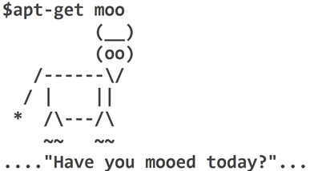


Instalação de Programas

Slide 3
Instalação de Programas
O que é instalar um programa?
Copiar os arquivos do programa para a arquitetura de pastas do sistema;
Copiar as bibliotecas do programa para o sistema;
Aplicar configurações do programa;
Criar um atalho

Slide 4
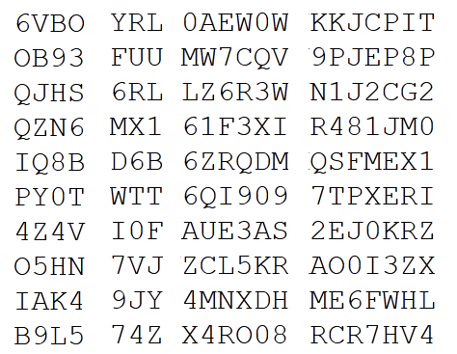

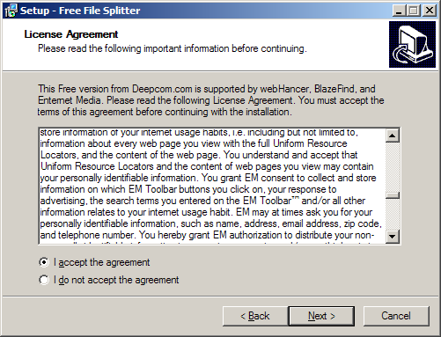

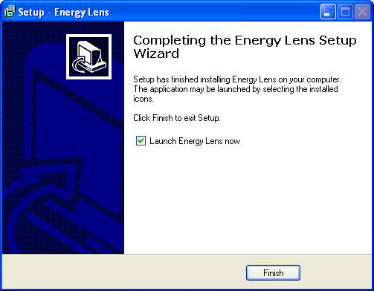





Instalação de Programas
No Windows: O processo...

Slide 5
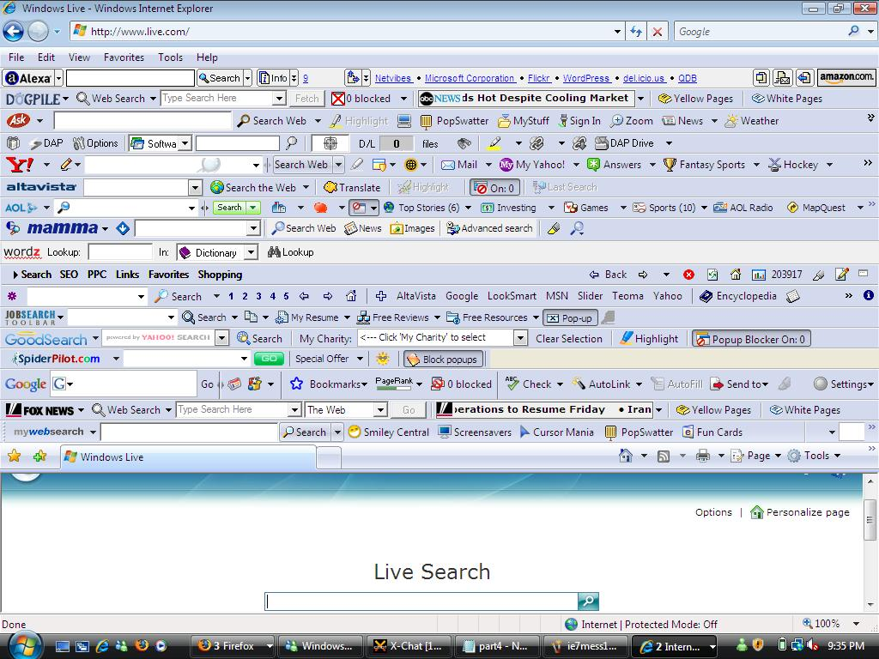
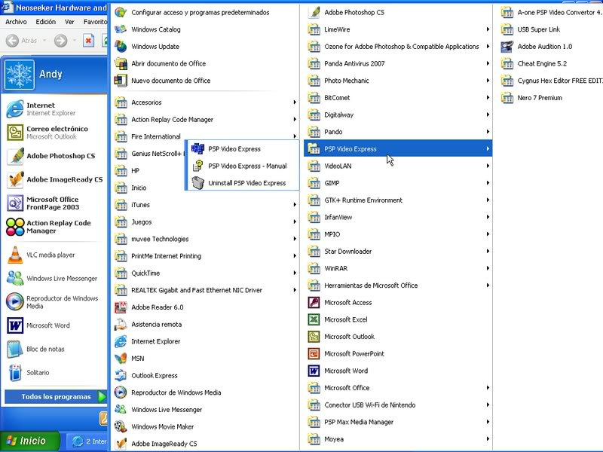
Instalação de Programas
No Windows: O Resultado

Slide 6
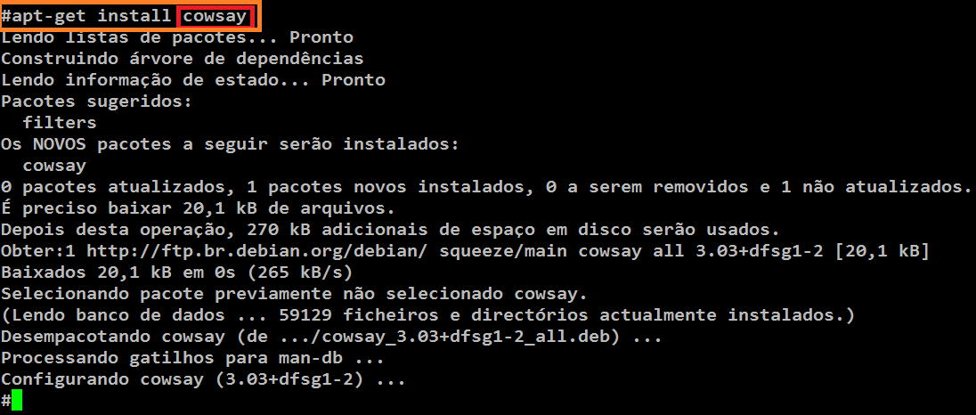
Instalação de Programas
No Linux:

Slide 7
Instalação de Programas
Alguns programas no Linux chegaram a ter seu próprio instalador.
Ex: Mathematica (ainda utiliza)
Antigo VirtualBox
Antigo OpenOffice

Slide 8
Instalação de Programas
Instaladores, são feitos para serem ”independentes”, assim eles carregam todas as dependências junto.
Isso aumenta o tamanho do instalador
E muitas vezes instala outras versões/cópias do que já está instalado.

Slide 9
Instalação de Programas
Maneiras de instalar um programa no Linux
Obter o pacote compilado e instalar
Obter o código fonte, compilar e instalar
Obter o programa e usar

Slide 10
Instalação de Programas
Tipos de Pacotes compilados mais comuns
.deb – Debian e derivados como o Ubuntu
.rpm – Red Hat e derivados como o Fedora/Mandriva
.tgz – Slackware e derivados
.pkg.tar.xz - Arch Linux

Slide 11
Instalação de Programas
É possivel converter os tipos de pacotes de uma distribuição para outra utilizando o ALIEN
OBS: Devido as diferenças entre as distribuições não existe garantia que os pacotes convertidos funcionem!

Slide 12
Instalação de Programas
Gerenciadores de Pacotes
São programas que permitem baixar e instalar os pacotes, cuidando de suas dependencias e outros requisitos que o programa tenha.
Ex:
Apt-get e Aptitude (distribuições baseadas no debian)
Swaret (slackware)
Emerge (gentoo)
Yum (fedora)
Pacman e Yaourt (arch)

Slide 13

Utilizando o APT-GET

Slide 14
Utilizando o APT-GET
1º Passo: Atualizar a base de dados com os repositórios
# apt-get update
Faz a atualização do banco de dados de programas disponíveis para instalação nos repositórios.

Slide 15
Utilizando o APT-GET
2º Passo: Busca um pacote
# apt-cache search nome
# apt-cache search warzone
warzone2100-data - data files for warzone2100
warzone2100-dbg - debug files for warzone2100
warzone2100-music - official music for warzone2100
warzone2100 - 3D real time strategy game

Slide 16
Utilizando o APT-GET
3º Passo: Mais informações
# apt-cache show pacote
Mostra mais informações sobre o pacote, como tipo, prioridade, versão, detalhes sobre o conteúdo ...

Slide 17
Utilizando o APT-GET
4º Passo: Instalar ☺
# apt-get install pacote
Faz o download e instala o pacote e suas dependências a partir dos repositórios.

Slide 18
Utilizando o APT-GET
5º Passo A: Desistalar ☹
# apt-get remove pacote
Apenas desinstala o programa

Slide 19
Utilizando o APT-GET
5º Passo B: Desistalar e apagar =(
# apt-get --purge remove pacote
Desinstala o programa e remove os arquivos de configurações gerados pelo programa caso exista algum.

Slide 20
Instalando pacotes sem o APT-GET
É possível instalar pacotes baixados por outro modo além do apt-get.
Útil para:
Para fazer o download dos pacotes em conexões rápidas e instalar em outro computador.
Instalar pacotes manualmente.

Slide 21
Instalando pacotes sem o APT-GET
Para instalar pacotes .deb sem o apt-get utilize o comando:
dpkg -i pacote.deb
http://pt.wikipedia.org/wiki/Dpkg
http://man.cx/dpkg(8)/pt

Slide 22
Repositórios
Local onde os pacotes estão disponíveis para download.
O apt-get utiliza o arquivo /etc/apt/souces.list como fonte de repositórios.
Para adicionar um repositório basta adicionar uma linha nesse arquivo.

Slide 23
Repositórios
main
Softwares suportados oficialmente pela equipe do Ubuntu.
Poucos pacotes (apenas itens básicos do sistema)

Slide 24
Repositórios
restricted
Inclui drivers da NVIDIA, ATI e outros módulos adicionais para o kernel.
Programas com restrições com relação à modificação ou distribuição.

Slide 25
Repositórios
universe
Inclui quase todos os pacotes extras não mantidos oficialmente pelo Ubuntu.
Muitos pacotes das mais diversas categorias
Suportados por voluntários

Slide 26
Repositórios
multiverse
Mesmo principio do universe mas para pacotes com restrições de distribuição e modificação.

Slide 27
Repositórios
partner
Este é um repositório mantido pela Canonical (sem relação direta com o Ubuntu) para disponibilizar componentes licenciados. Ele inclui o "adobe-flashplugin", que instala o suporte a flash no Firefox e pacotes de documentação para alguns codecs comerciais vendidos no http://shop.canonical.com.
http://www.hardware.com.br/guias/ubuntu/gerenciamento-pacotes-repositorios.html

Slide 28
Repositórios
Personal Package Archives (PPA)
São “repositórios” minimalistas, muitas vezes para apenas um ou poucos programas.
São repositórios para programas não encontrados nos repositórios oficiais
http://man.he.net/man1/add-apt-repository
http://bigbrovar.aoizora.org/index.php/2010/01/10/how-to-safely-remove-ppa-repository-from-ubuntu/

Slide 29
Compilando pacotes Tarball
Pacotes TARBALL são arquivos (.tar ou .tar.gz) que contém os códigos fontes dos programas.

Slide 30
Compilando pacotes Tarball
Para compilar um programa faça:
$tar -xzvf arquivo.tar.gz
$cd pastaCriada
$./configure
$make
#make install

Slide 31
Compilando pacotes Tarball
tar -xzvf arquivo.tar.gz
Descomprime o arquivo .tar.gz para a pasta atual.

Slide 32
Compilando pacotes Tarball
./configure
Executa o script que realiza a configuração para a compilação e instalação do programa. Gera o arquivo Makefile.
Esse comando normalmente pode retornar nenhum erro para que sua compilação dê certo!

Slide 33
Compilando pacotes Tarball
make
Executa o comando make, que utiliza o arquivo Makefile, gerado pelo configure que contém as instruções para compilar o programar e gerar o arquivo binário que é o executável do programa

Slide 34
Compilando pacotes Tarball
make install
Executa o comando make que utiliza o arquivo Makefile e executa a diretiva de instalação dentro do arquivo (que é basicamente um “shell script”).

Slide 35
Compilando pacotes Tarball
Após isso seu programa deve estar instalado no sistema.
É possível configurar alguns parâmetros da instalação através do script configure, para isso leia o arquivo README e INSTALL

Slide 36
Descompactando e Utilizando
Alguns programas não possuem/necessitam de pacotes.
Basta baixar o arquivo compactado e descompactar para pode utilizá-lo.
Ex:
Tibia
Eclipse

Slide 37
Descompactando e Utilizando
Para que se possa utilizar um programa assim, é necessário que você vá até a pasta do programa e execute-o.

Slide 38
Descompactando e Utilizando
Uma solução para isso é criar um atalho para o programa em algum diretório definido na variável PATH.

Slide 39
Referências
man apt-get
man apt-cache
http://pt.wikipedia.org/wiki/Dpkg
http://bigbrovar.aoizora.org/index.php/2010/01/10/how-to-safely-remove-ppa-repository-from-ubuntu/
http://www.linuxforums.org/forum/linux-tutorials-howtos-reference-material/64958-how-install-software-linux.html

